Slide 1



INSTITUTO TECNOLOGICO DE FRONTERA COMALAPA
CATEDRÁTICO: Mingo Velázquez Francisco Javier
MATERIA: Tópicos Selectos de Base de Datos
NOMBRE DEL ALUMNO: Moguel Recinos Miriam
NUMERO DE CONTROL: 211260044
CARRERA: Ingeniería en Sistemas Computacionales
NOMBRE DEL TRABAJO: Reporte de practica.
FRONTERA COMALAPA, CHIAPAS A 09 DE SEPTIEMBRE DE 2025

Slide 2
Introducción
En esta práctica se exploró el uso de Docker para desplegar contenedores de bases de datos PostgreSQL, MySQL y MongoDB, integrándolos con aplicaciones desarrolladas en Spring Boot y realizando pruebas CRUD mediante Postman. El propósito fue adquirir conocimientos sobre cómo levantar contenedores, configurarlos y conectarlos con proyectos Java, dentro de un entorno de desarrollo moderno y eficiente.

Slide 3
Justificación
El uso de Docker permite desplegar entornos de desarrollo reproducibles, evitando problemas de instalación local. Además, facilita la administración de bases de datos relacionales (PostgreSQL, MySQL) y no relacionales (MongoDB), mostrando sus particularidades al conectarlas con aplicaciones Java.

Slide 4
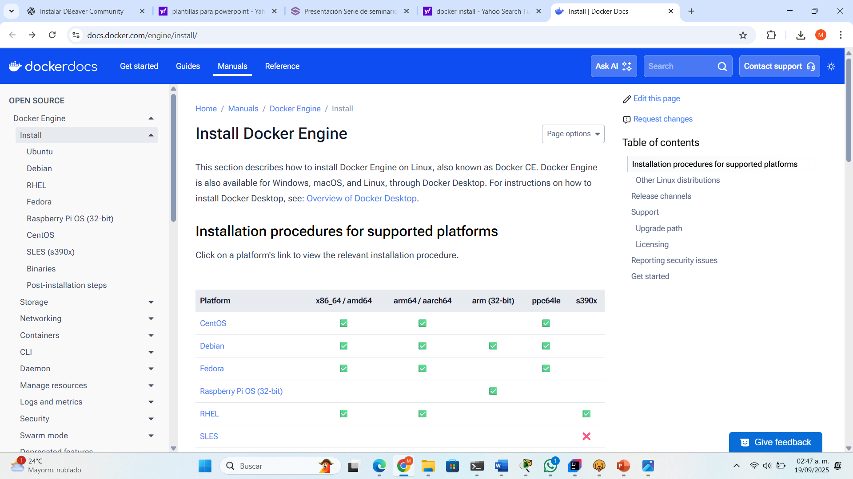
Instalación de Docker
El sistema de software Docker es una tecnología de contenedores que permite crear y utilizar contenedores de Linux®. A continuación, se procede con su instalación.

Slide 5
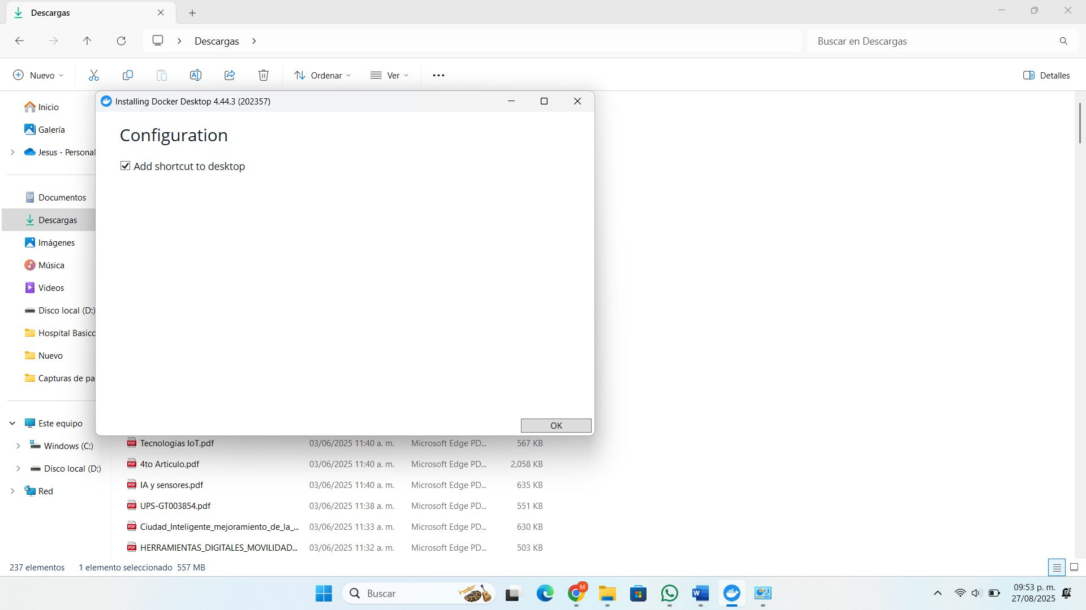
Vamos a la configuración
Agregamos Docker a el escritorio y le damos clic en el botón ok.

Slide 6
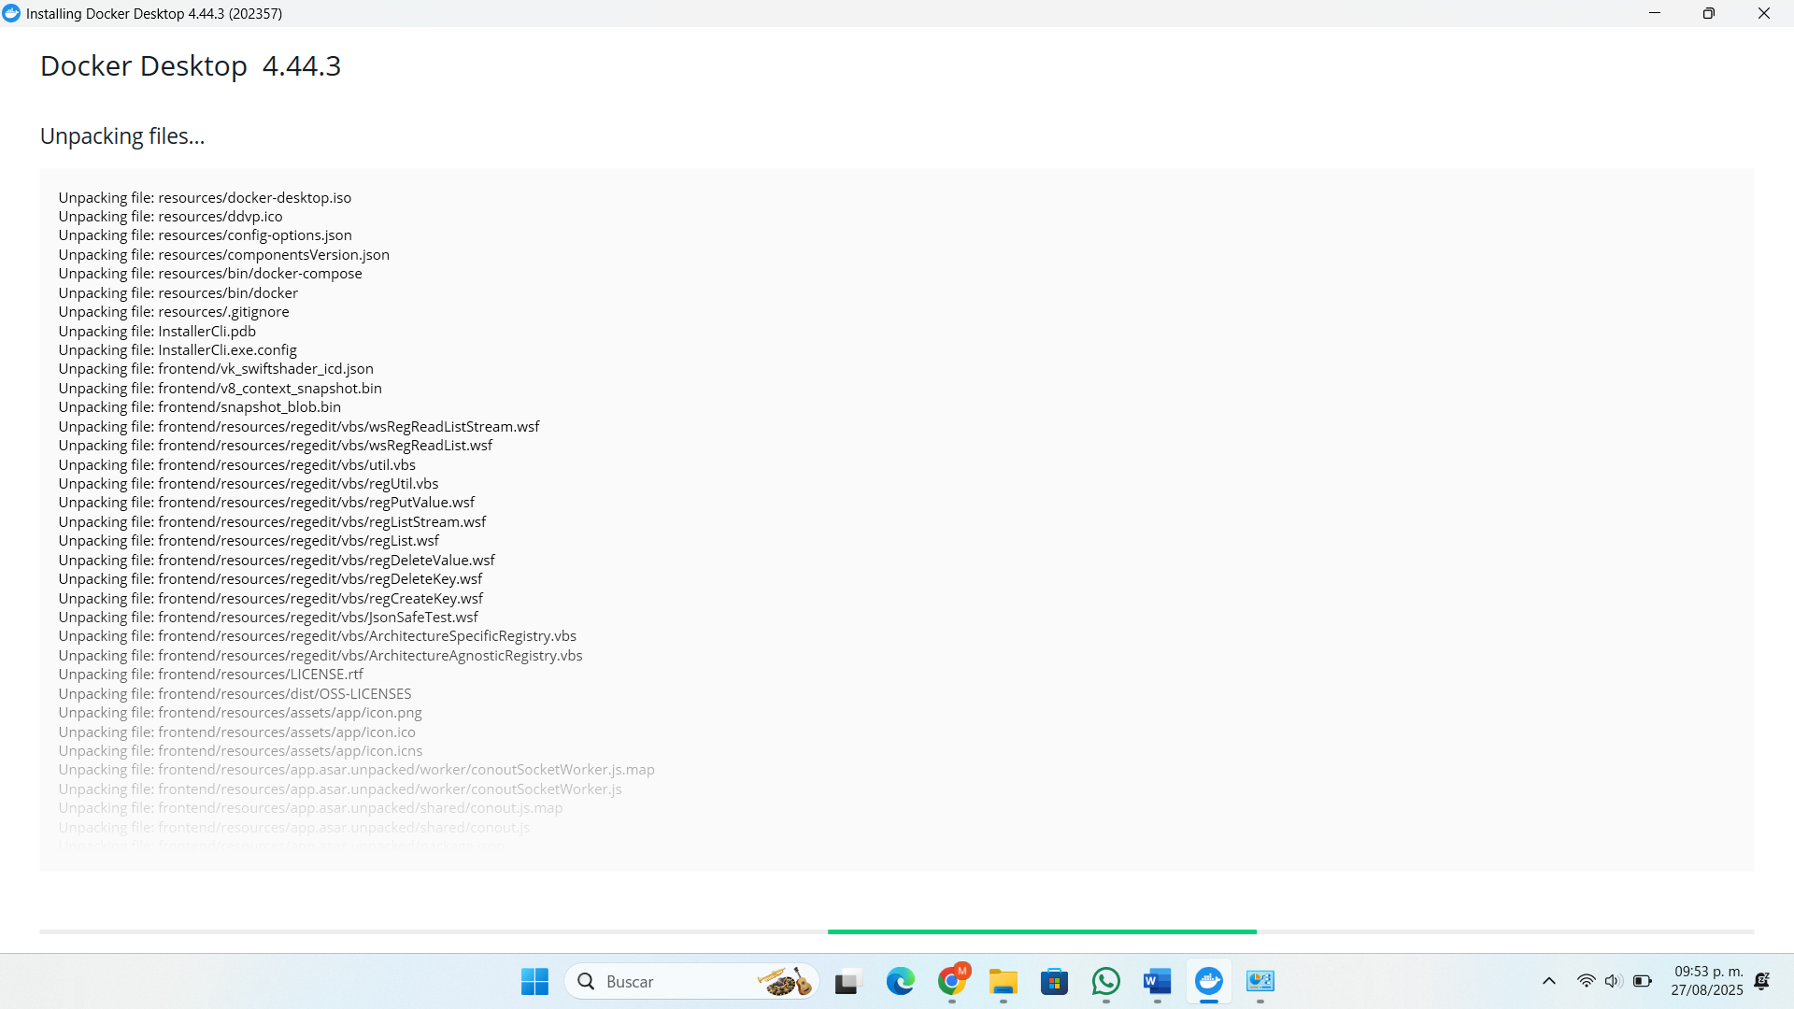
Descargas de archivos y librerías
Después de realizar lo anterior, realizamos la descarga e instalaciones de Docker para que este funcione a la perfección.

Slide 7
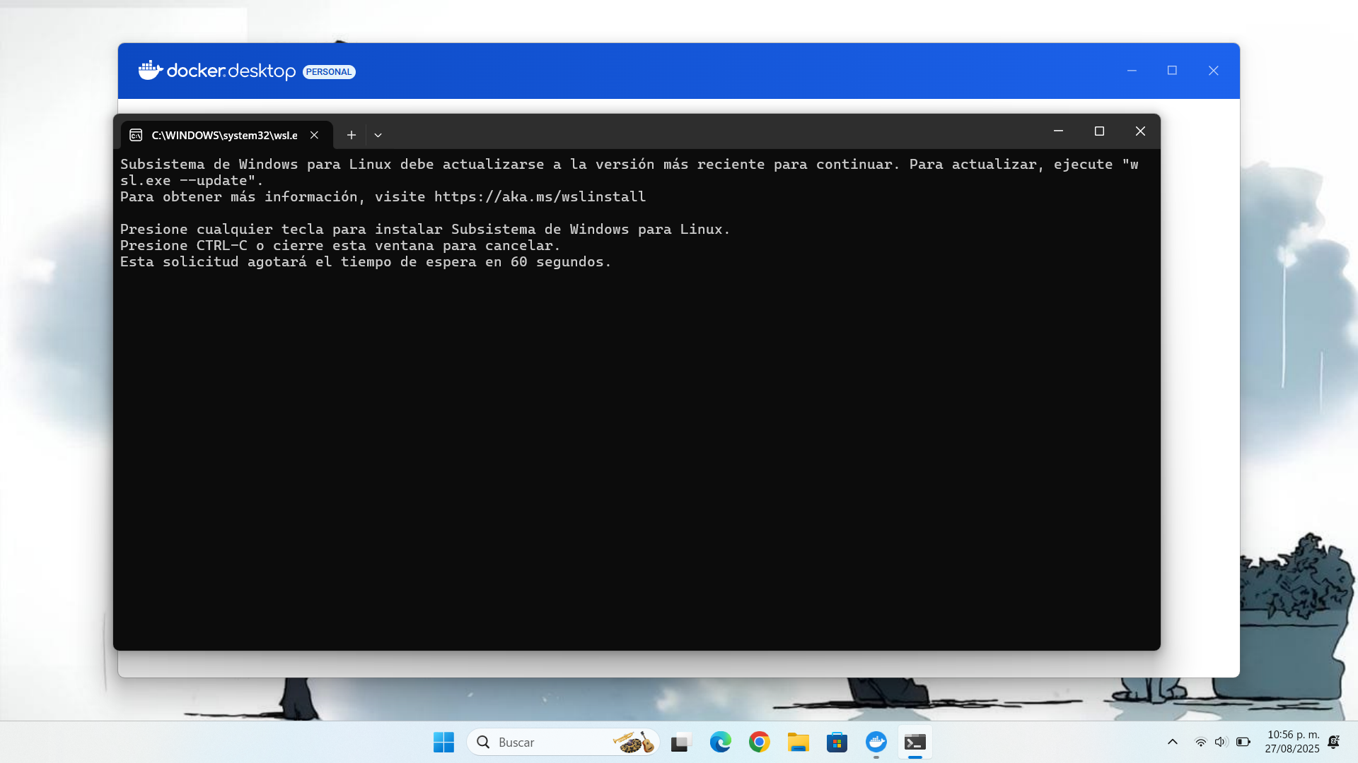
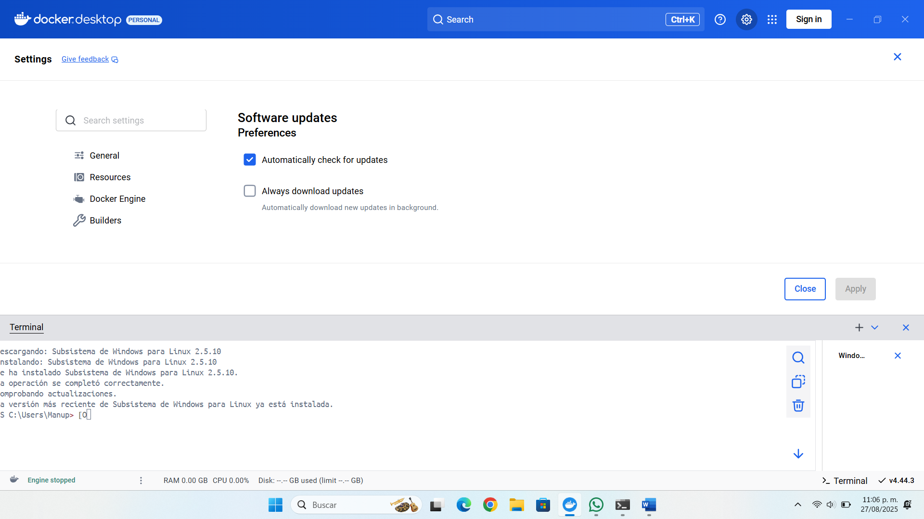
Iniciando Docker
Una vez descargados los archivos, nos pide que descarguemos el wls Es una capa de compatibilidad de Windows que permite ejecutar Linux directamente en Windows sin necesidad de máquina virtual.

Slide 8
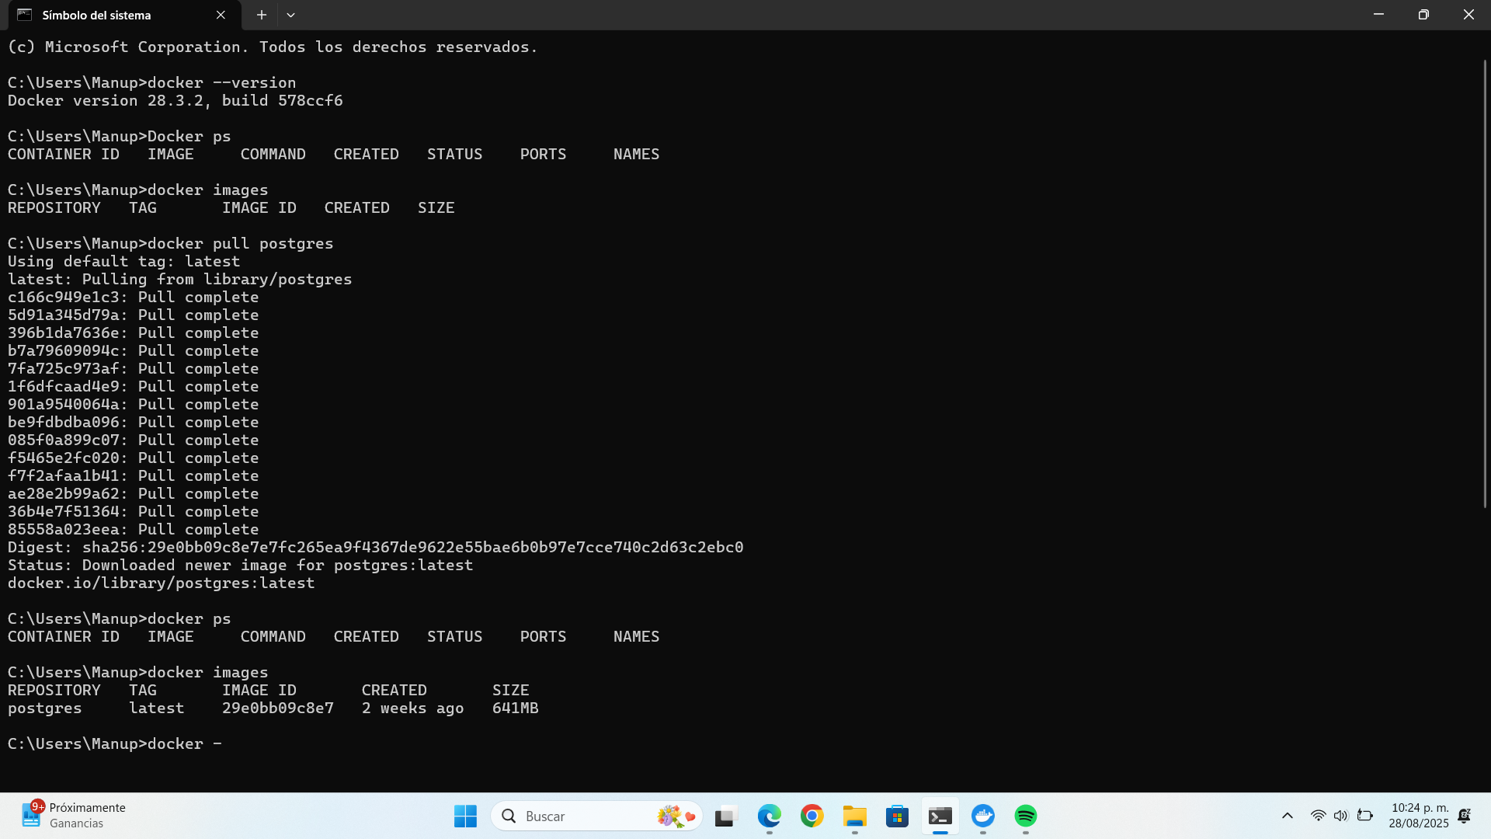
1-Contenedor de PostgreSQL
Se descargó la imagen oficial de PostgreSQL mediante Docker utilizando el comando docker pull postgres, lo que permitió disponer de una versión estable y lista para su uso.

Slide 9
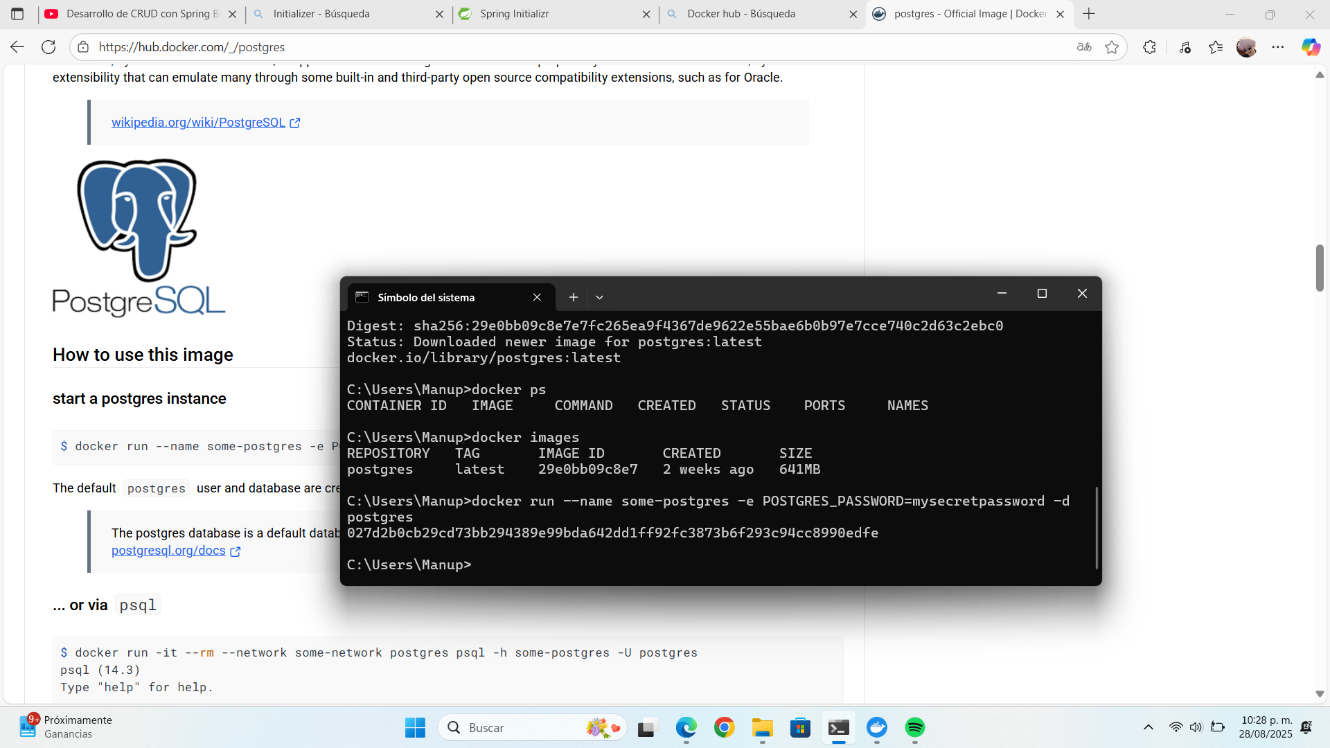
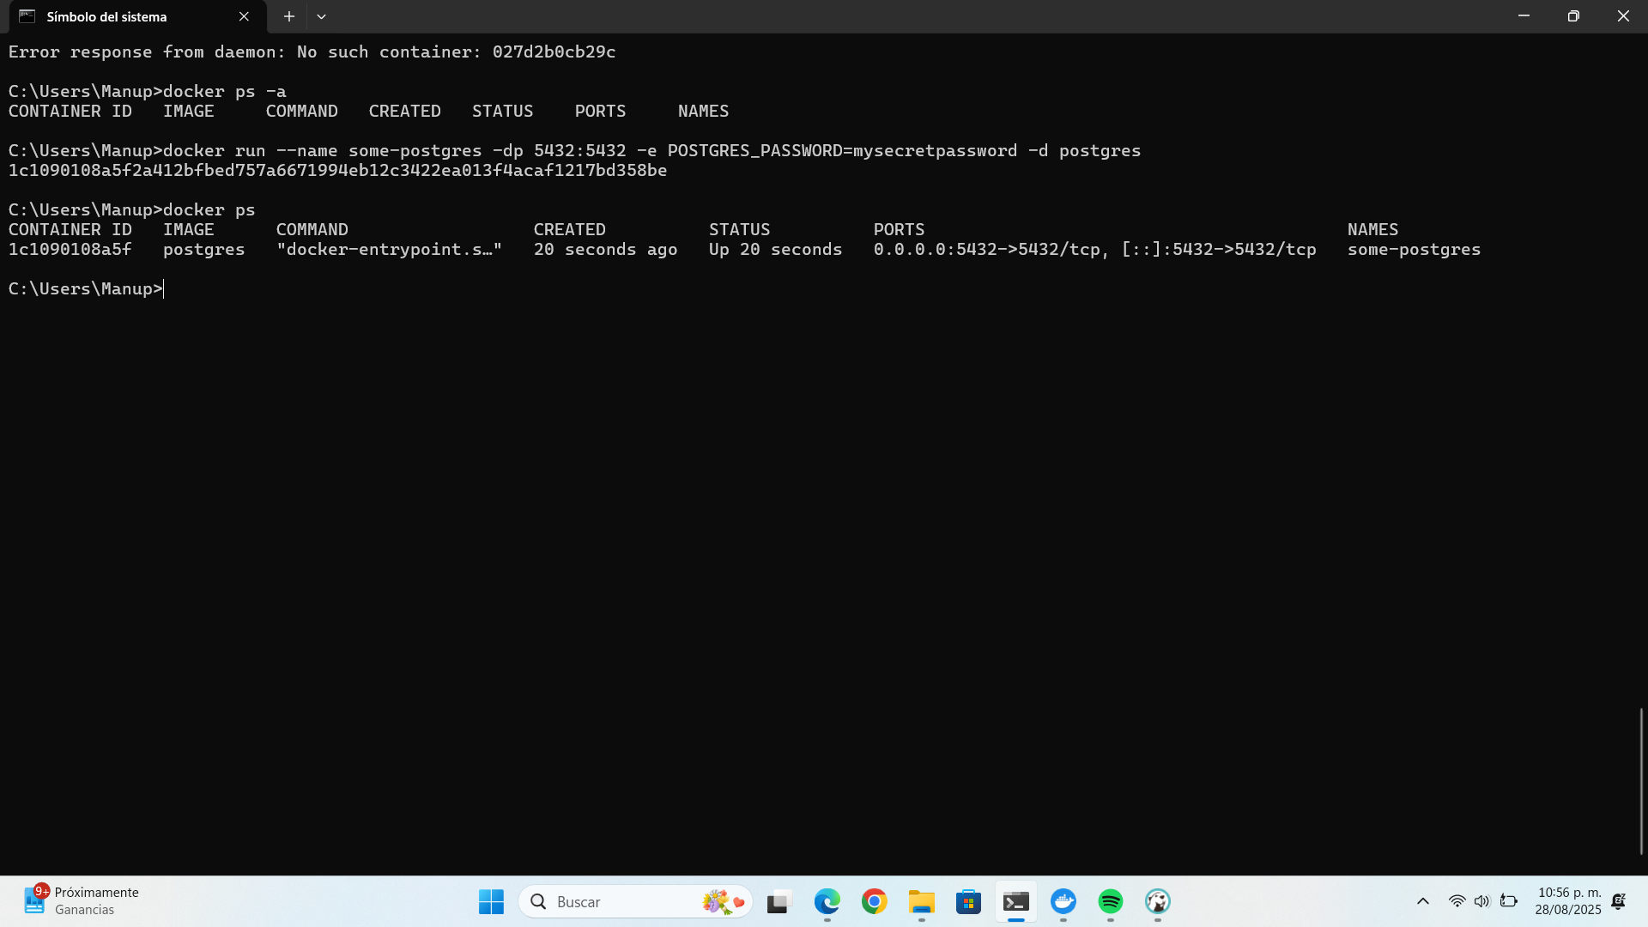
Creación y ejecución del contenedor
Se creó un contenedor llamado postgres-container, configurando la contraseña del usuario postgres y exponiendo el puerto 5432 para permitir la conexión desde la aplicación Spring Boot. El contenedor quedó ejecutándose en segundo plano, listo para aceptar conexiones.

Slide 10
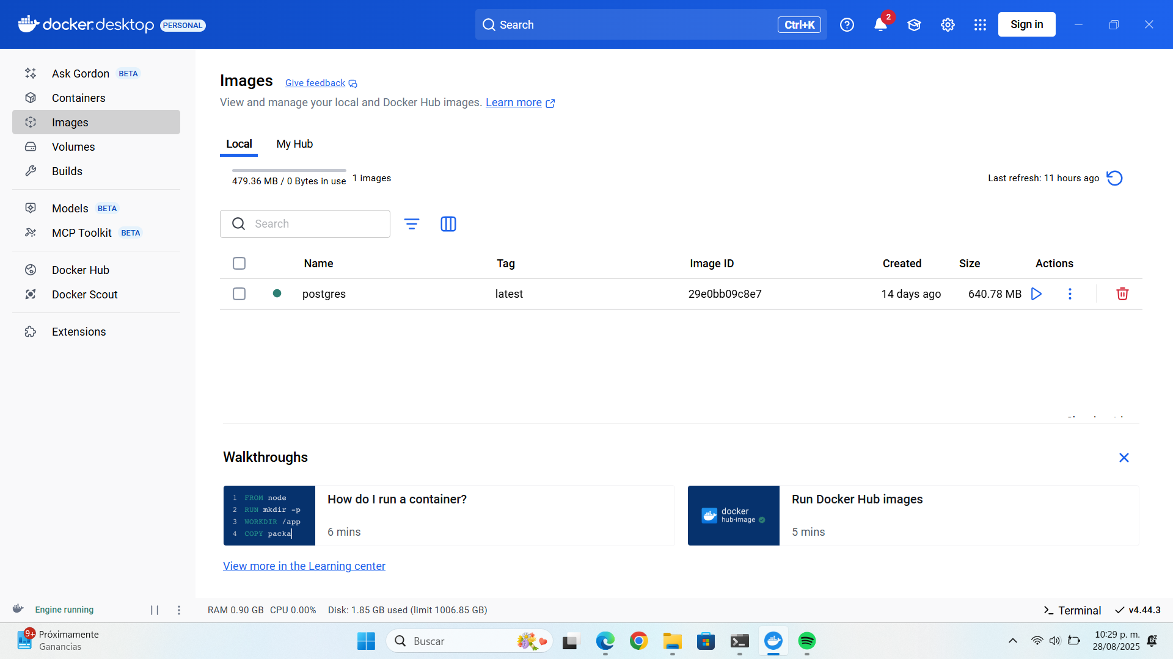
Verificación de contenedor
Cuando creemos el contenedor verificamos si este fue creado y si fue con éxito.

Slide 11
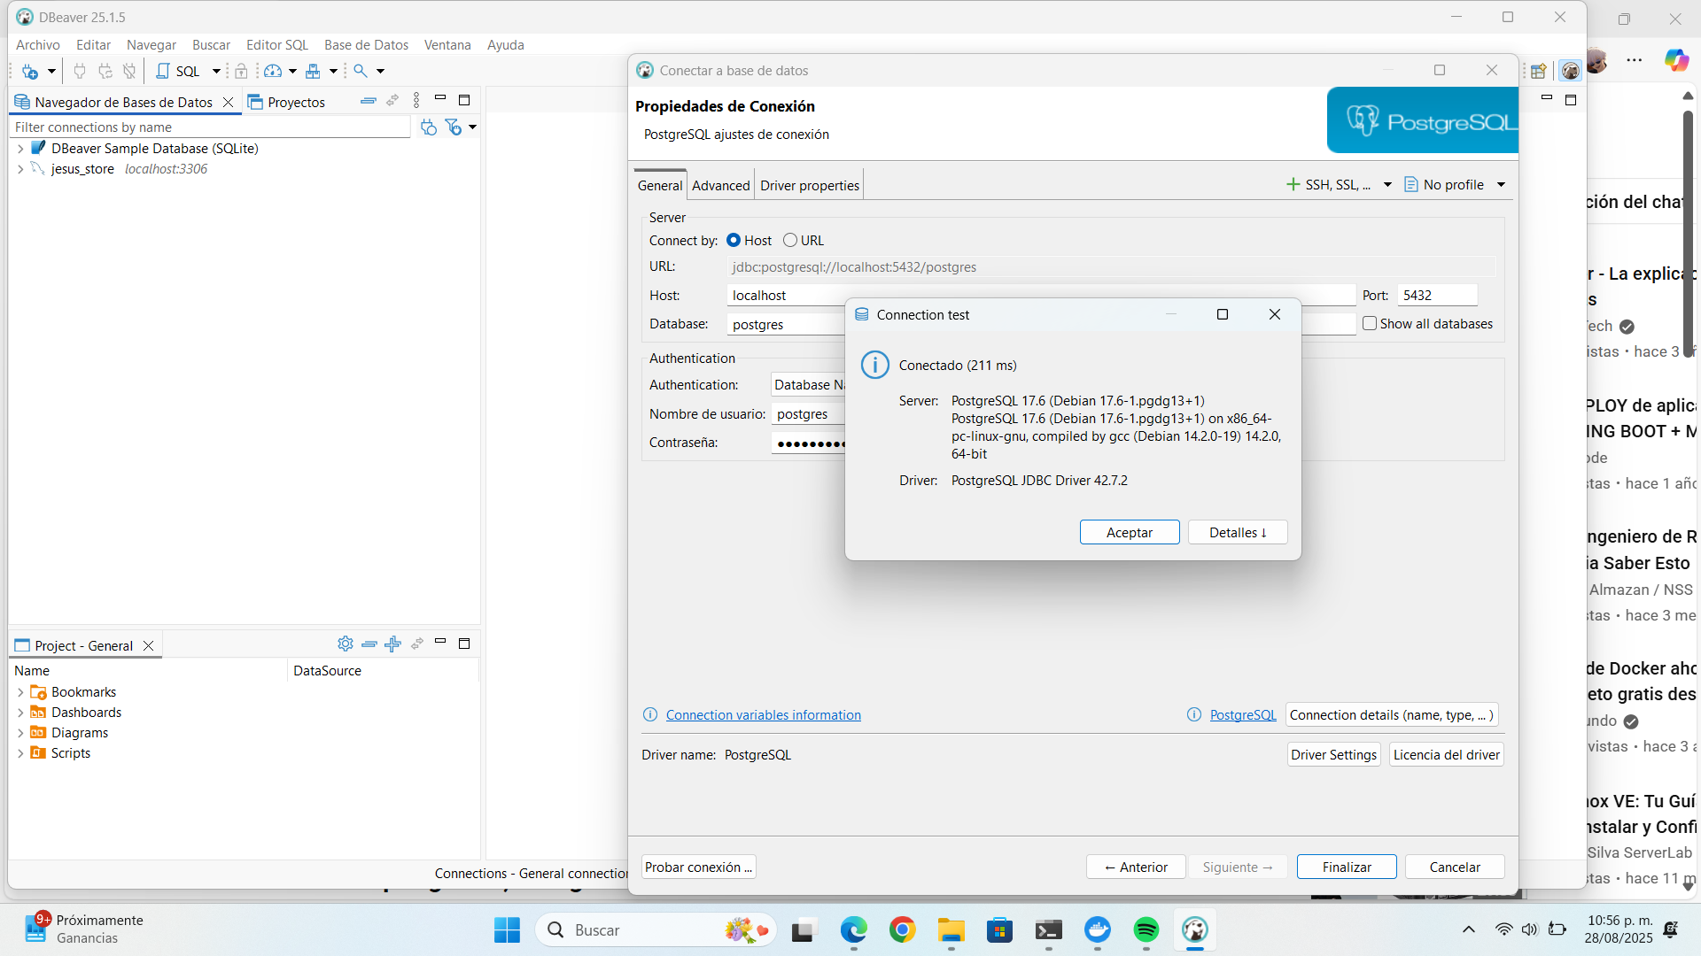
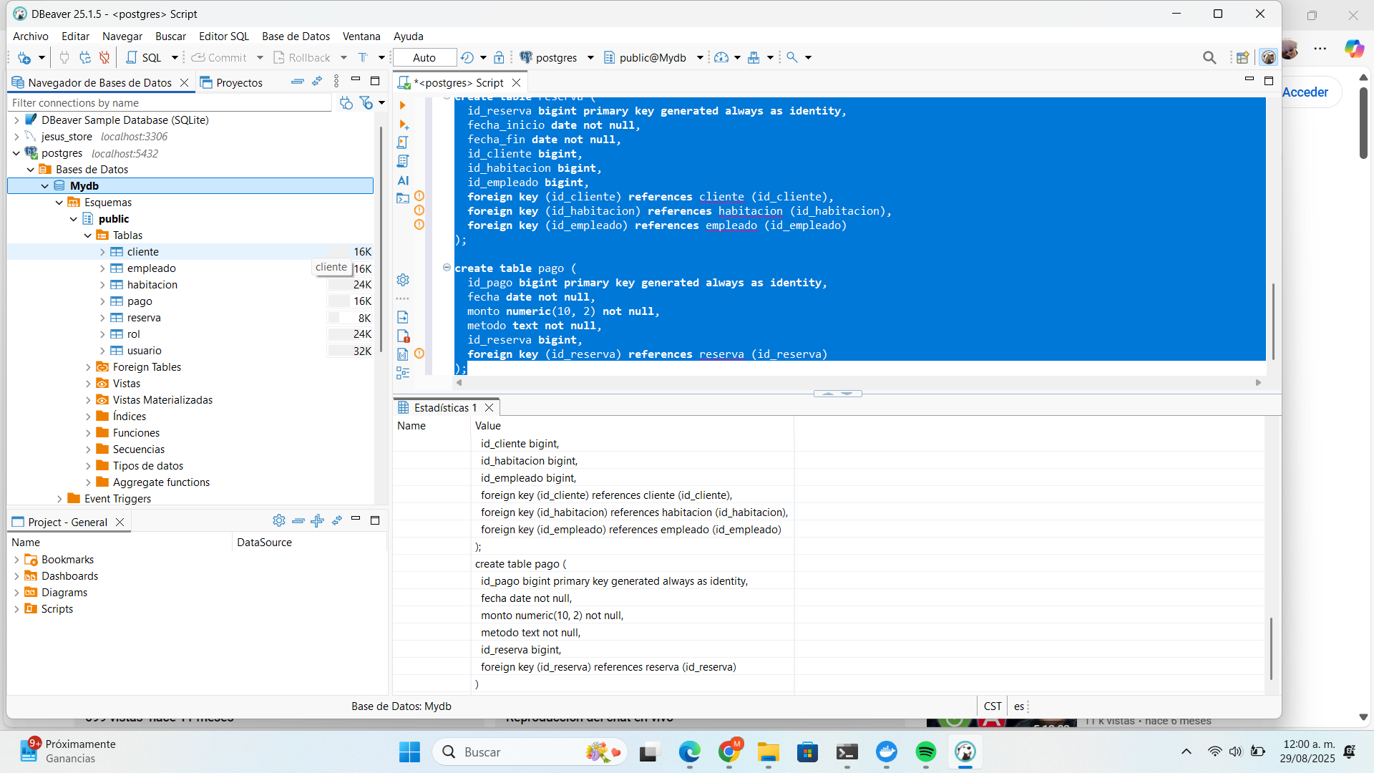
Gestión de la base de datos
Utilizamos DBeaver para hacer la conexión con postgresql y así poder crear tablas, revisar la estructura y consultar registros de prueba.

Slide 12
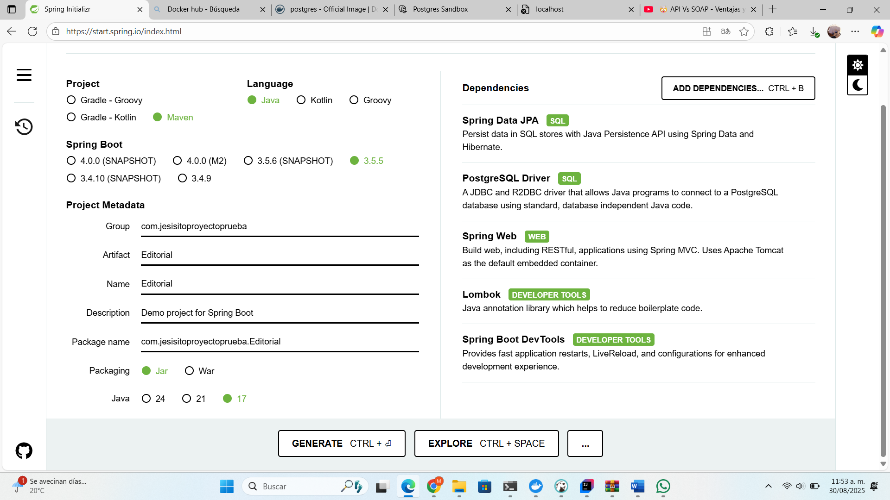
Creación del proyecto Spring Boot
Procedemos a crearun proyecto desde Spring Initializr agregando las dependencias de PostgreSQL y Spring Data JPA. Luego se abrió en IntelliJ IDEA para iniciar la integración con la base de datos.

Slide 13
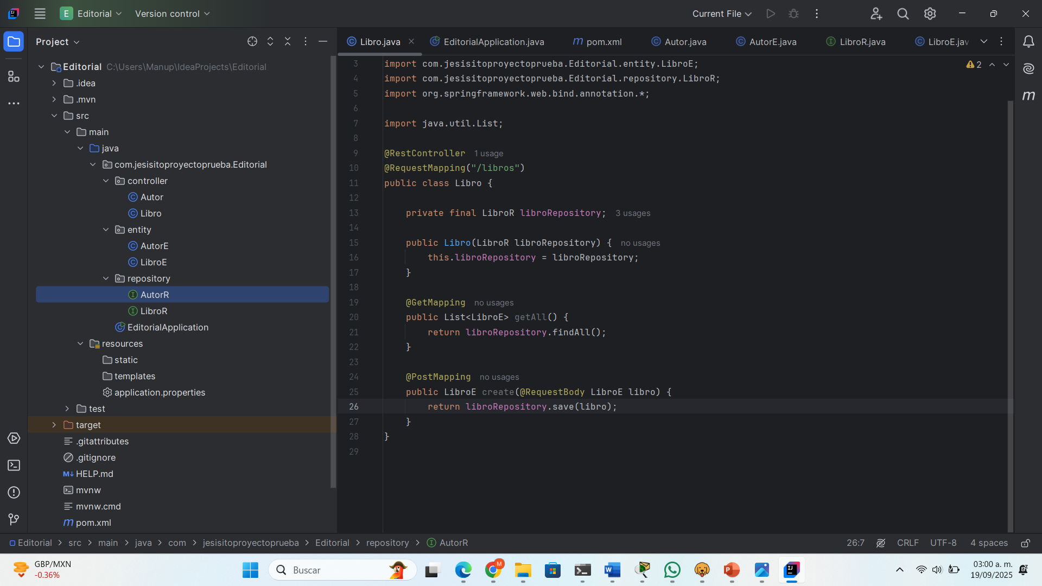
Creación de clases en el proyecto
Creamos la api, con sus paquetes como: entidades, repositorios y controladores, dentro de esos paquetes se crearon sus clases.

Slide 14
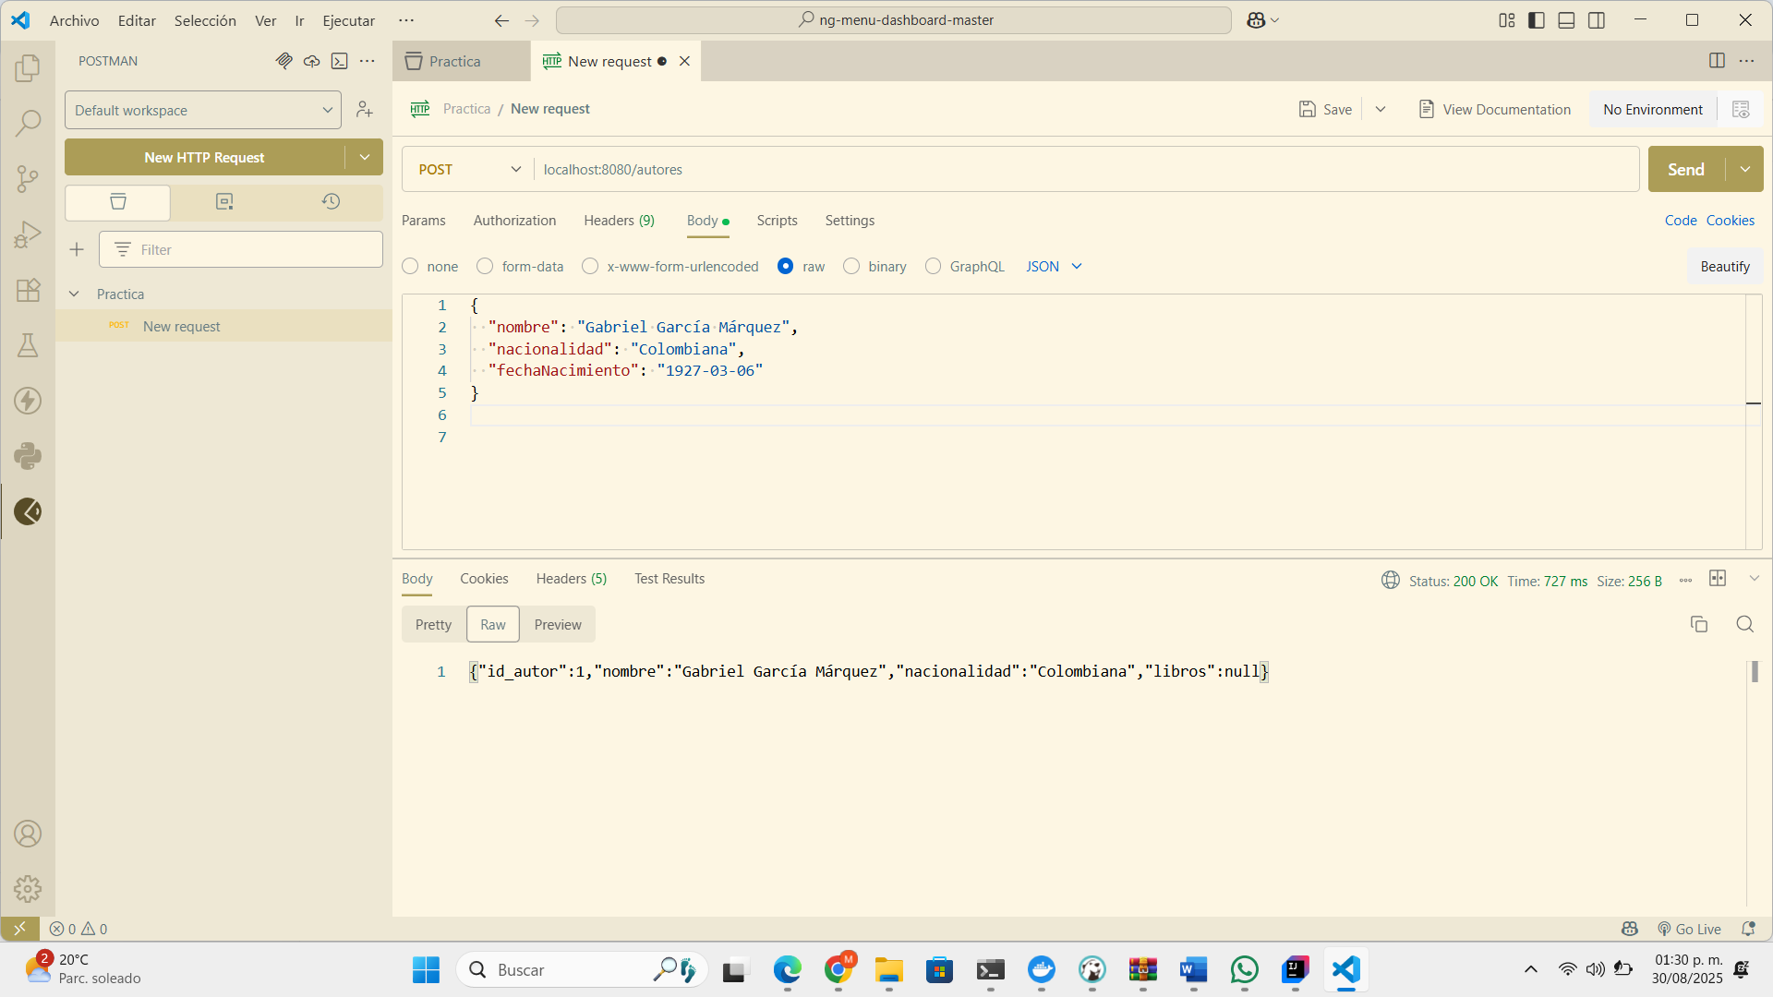
Prueba de registro
Con Postman se realizó una solicitud POST para comprobar que los datos se almacenaban correctamente en el contenedor de PostgreSQL.

Slide 15
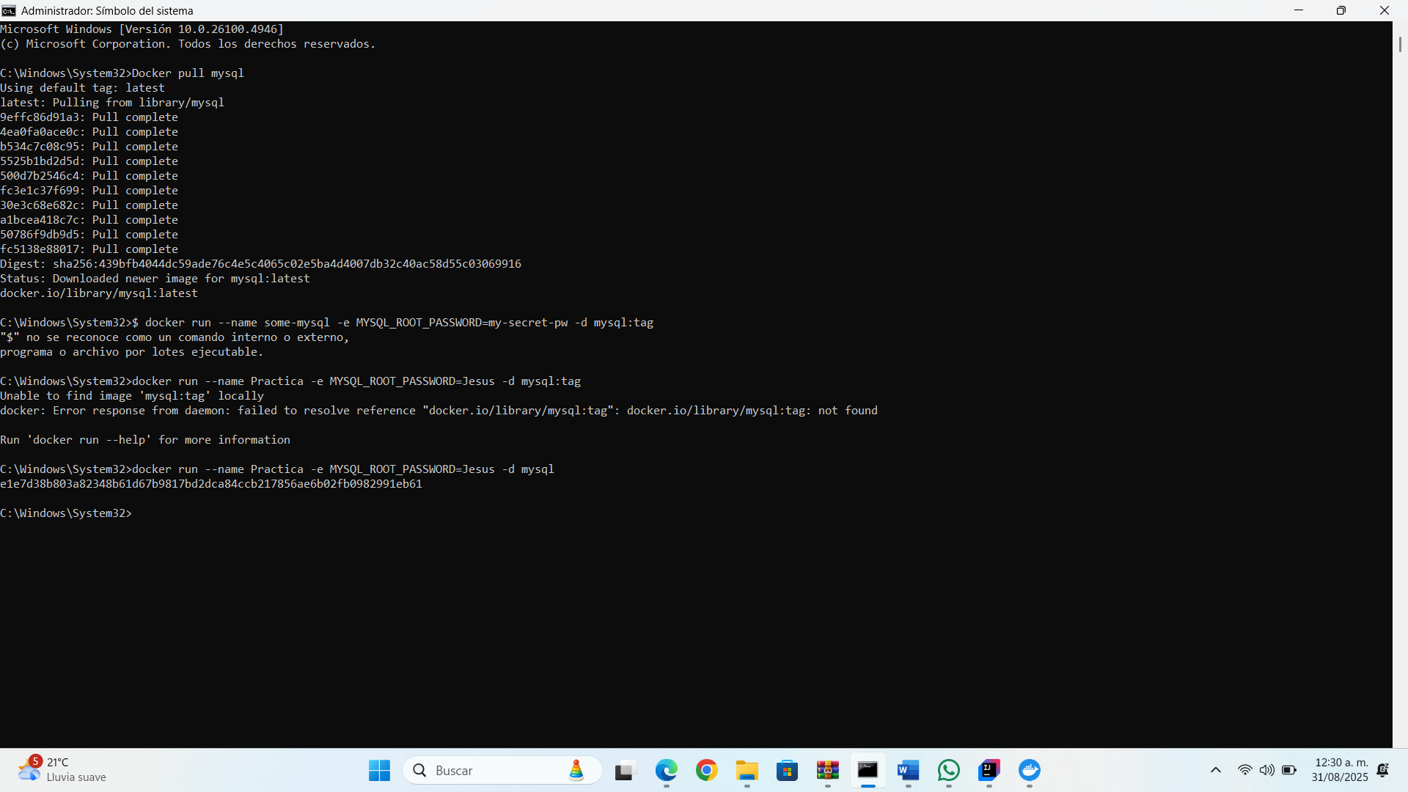
2-Contenedor de MYSQL
Se descargó la imagen oficial de MySQL mediante docker pull mysql, asegurando una versión estable. Posteriormente, se creó un contenedor llamado mysql-container, configurando la contraseña del usuario root y exponiendo el puerto 3306 para permitir la conexión desde Spring Boot.

Slide 16
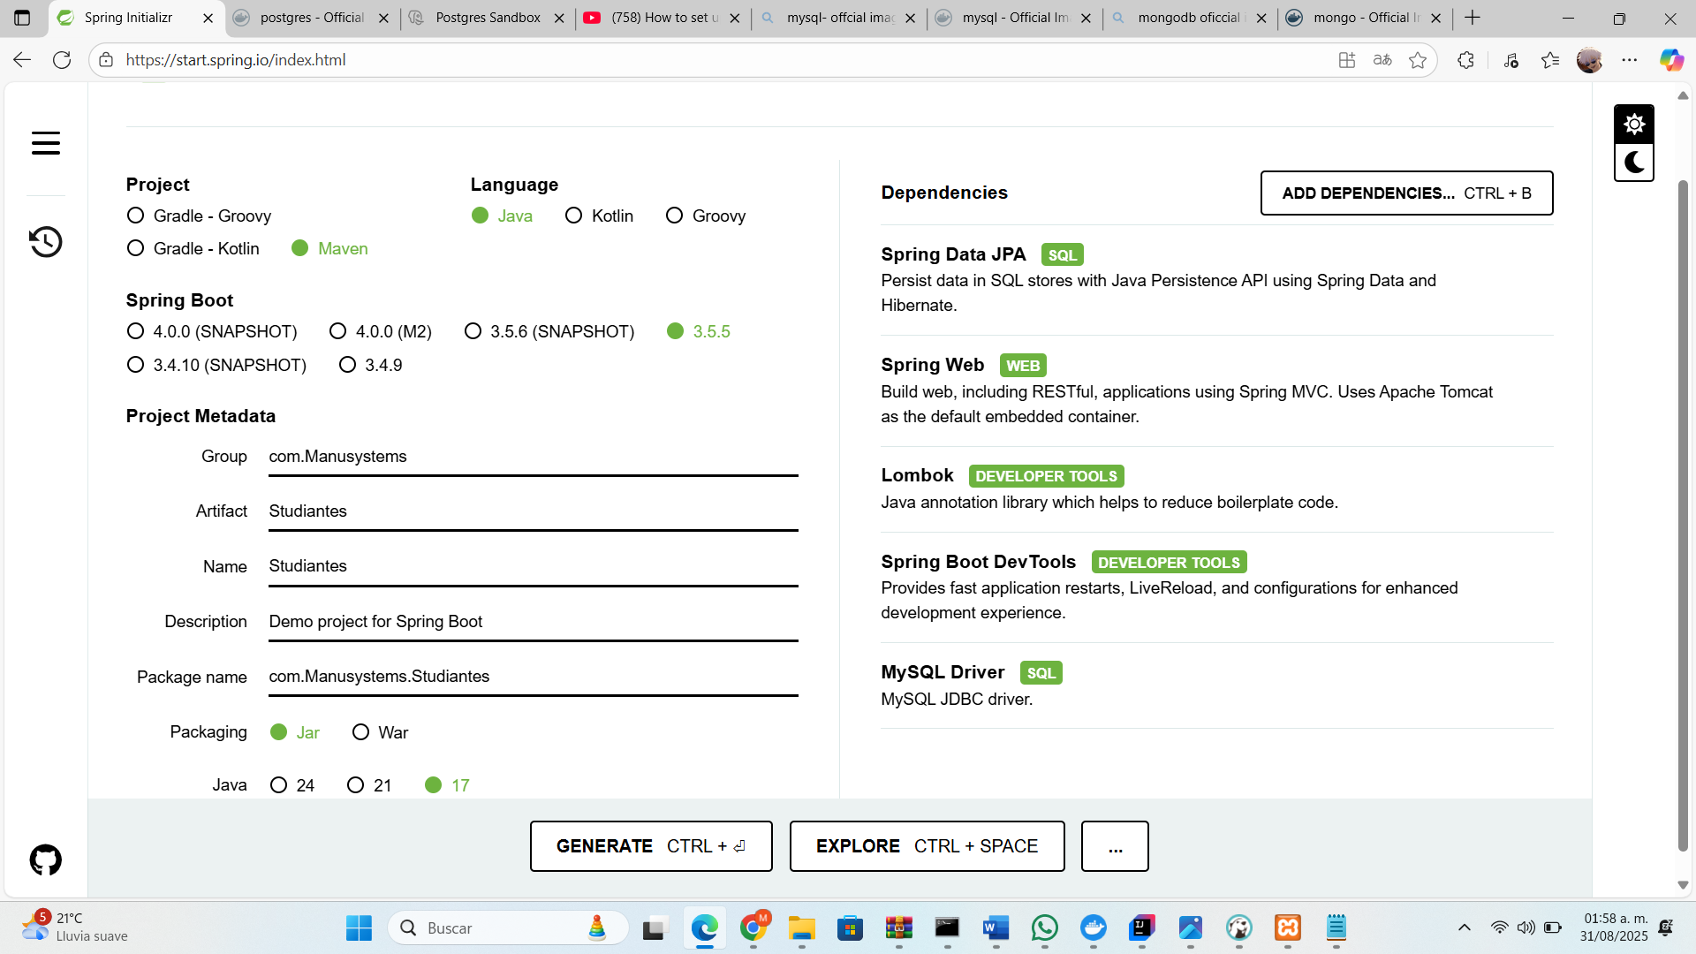
Creación del proyecto Spring Boot
Creamos un proyecto con dependencias de MySQL y Spring Data JPA, en el Spring initializr.

Slide 17
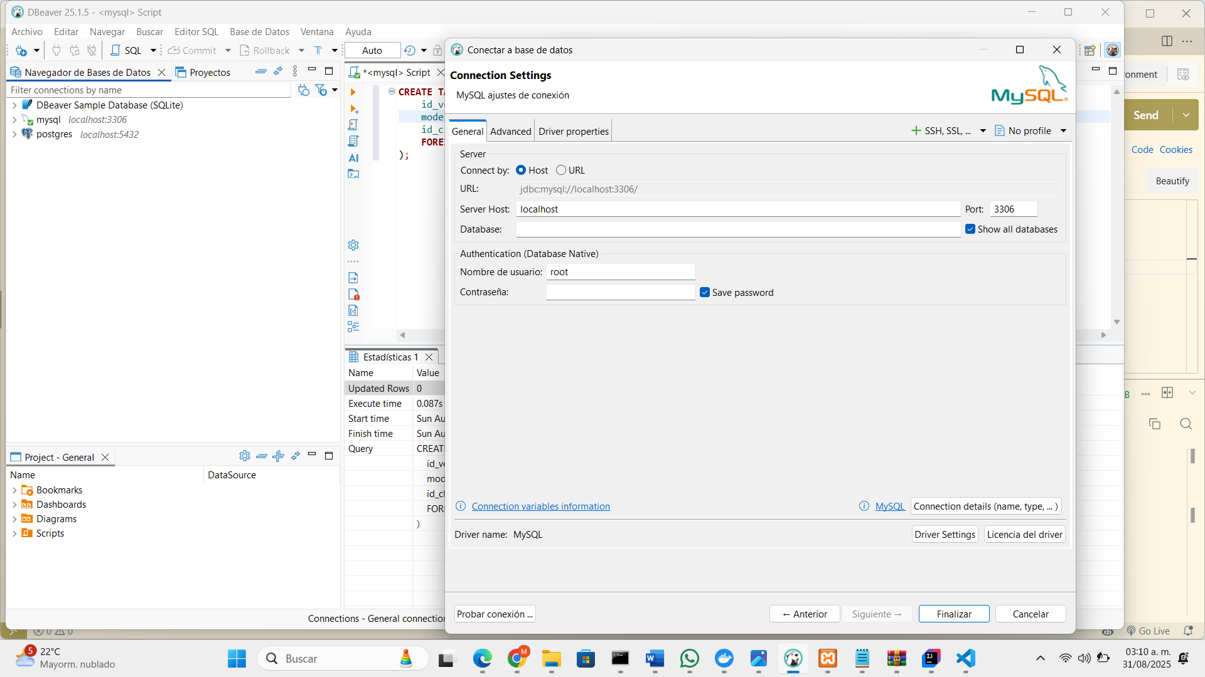
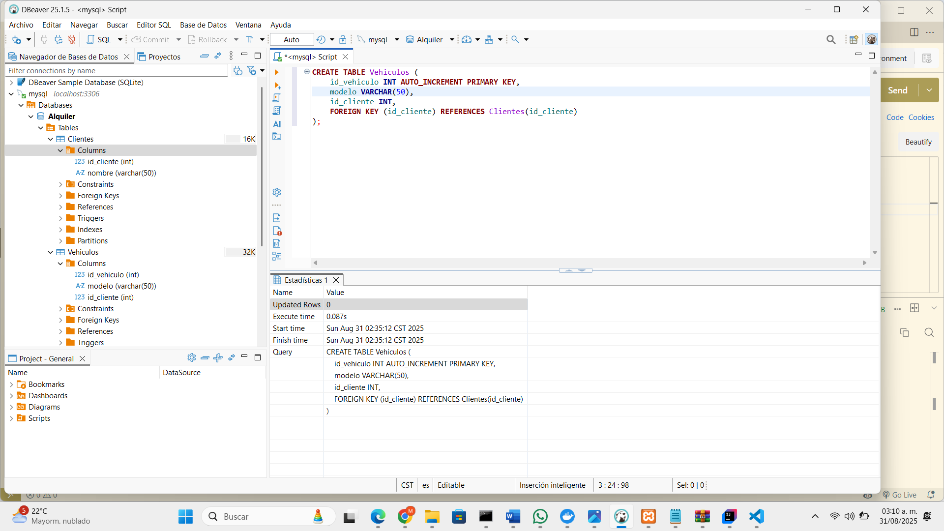
Gestión de la base de datos
Se hizo uso de DBeaver para realizar la conexión a la base de datos y conectarlo al contenedor de Docker y así crear la base de datos y crear sus tablas.

Slide 18
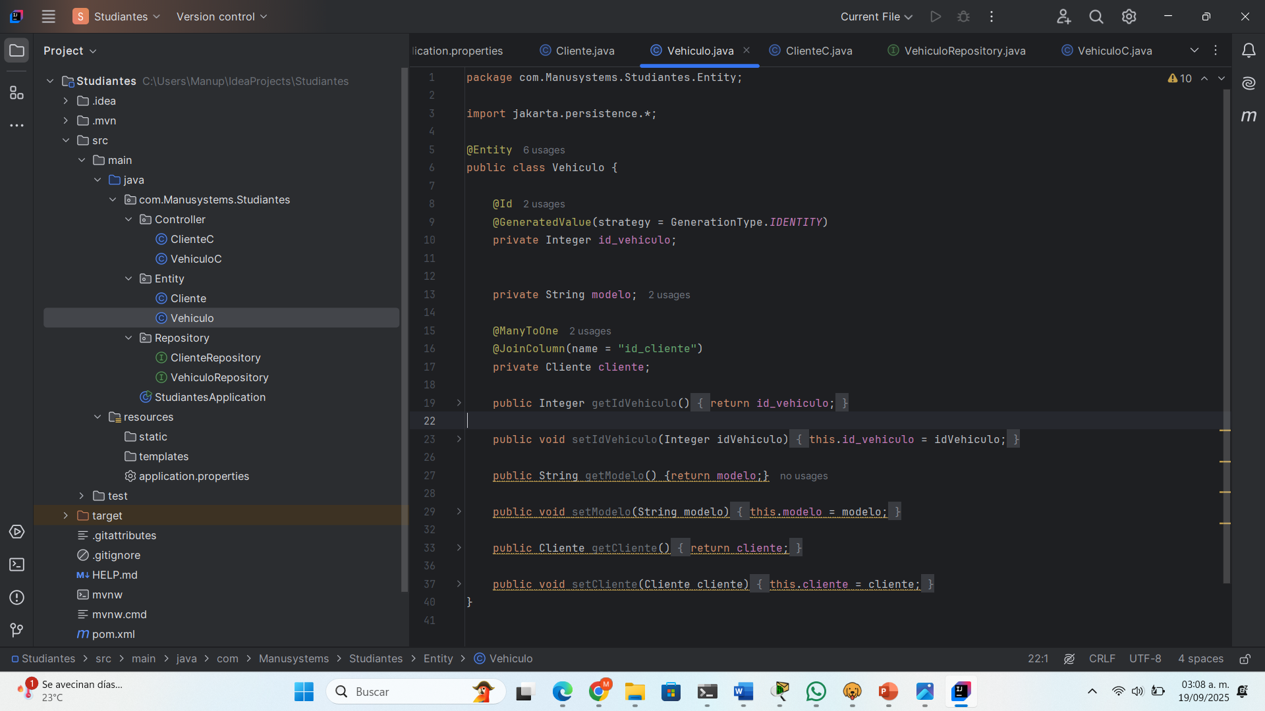
Implementación de la api en intellij
Cuando el archivo este abierto y descargado, procedemos a crear sus componentes, como paquetes, clases y lo que debe de llevar un proyecto de api.

Slide 19
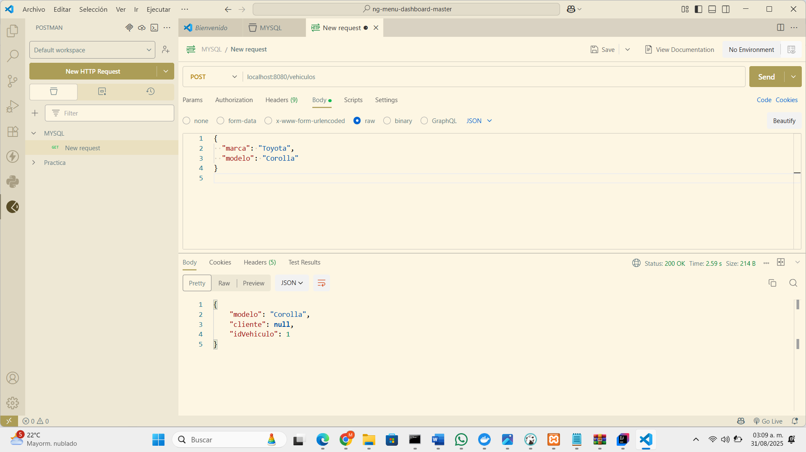
Se realizo una operación POST, on Postman, verificando que los datos se almacenaban

Slide 20
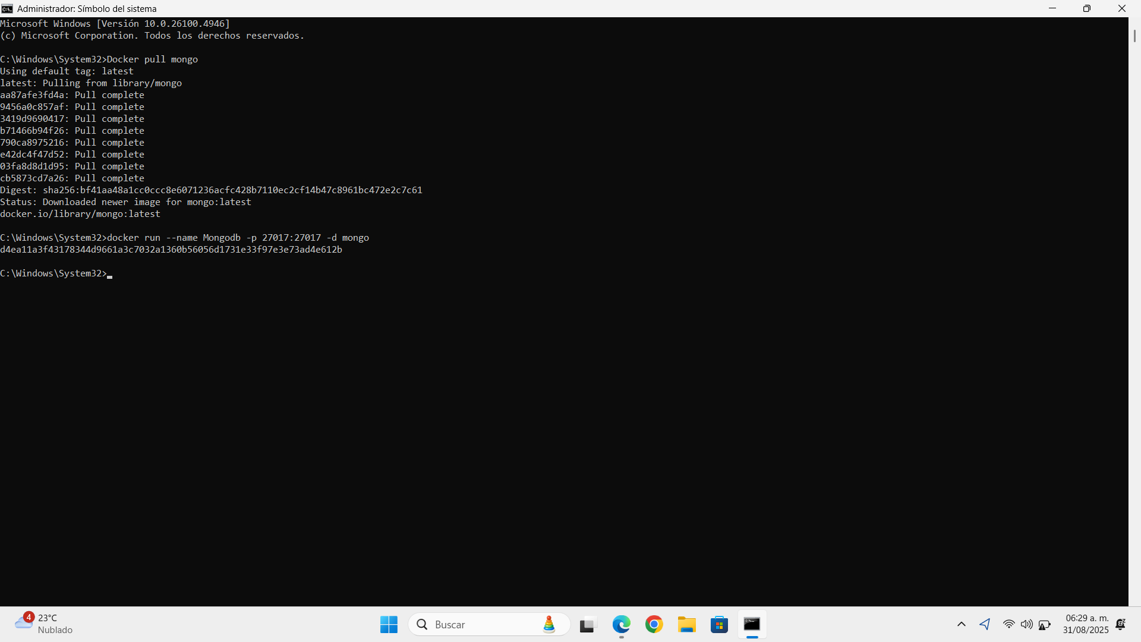
3- Contenedor con Mongodb
Se descargó la imagen oficial de MongoDB con docker pull mongo. Esto nos permitió contar con un contenedor estable y listo para ejecutar. Se creó un contenedor llamado mongo-container y se expuso el puerto 27017 para permitir la conexión desde Spring Boot y herramientas de administración.

Slide 21
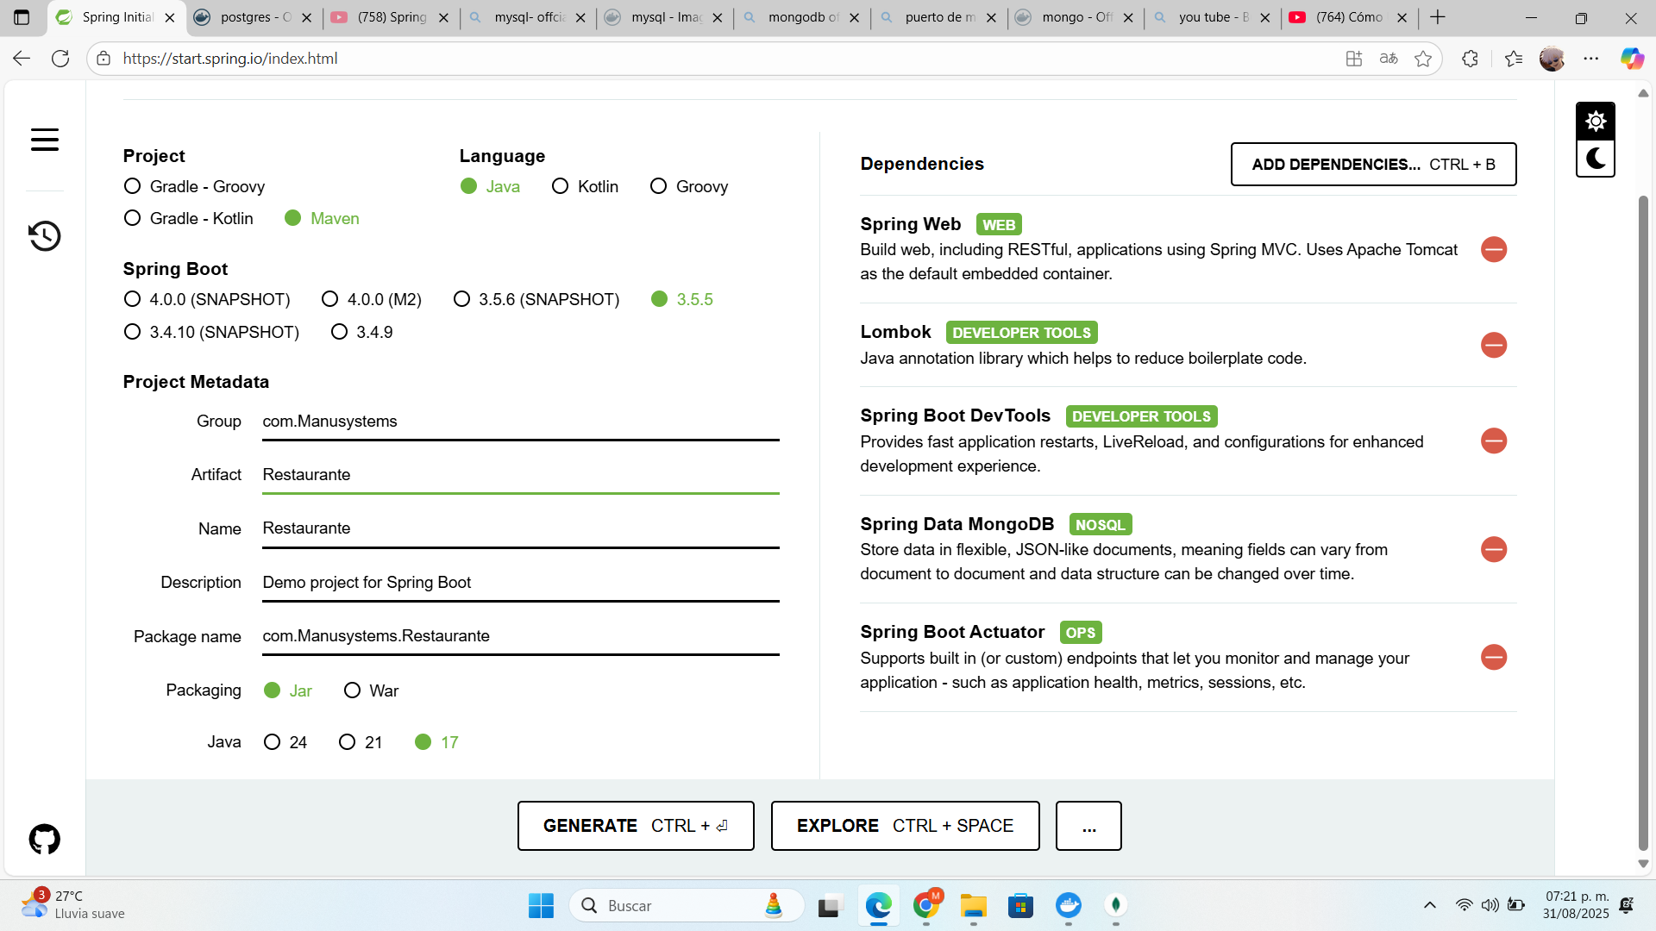
Creación del proyecto Spring Boot
Se creo un proyecto con dependencias de Spring Data MongoDB y se descargo.

Slide 22
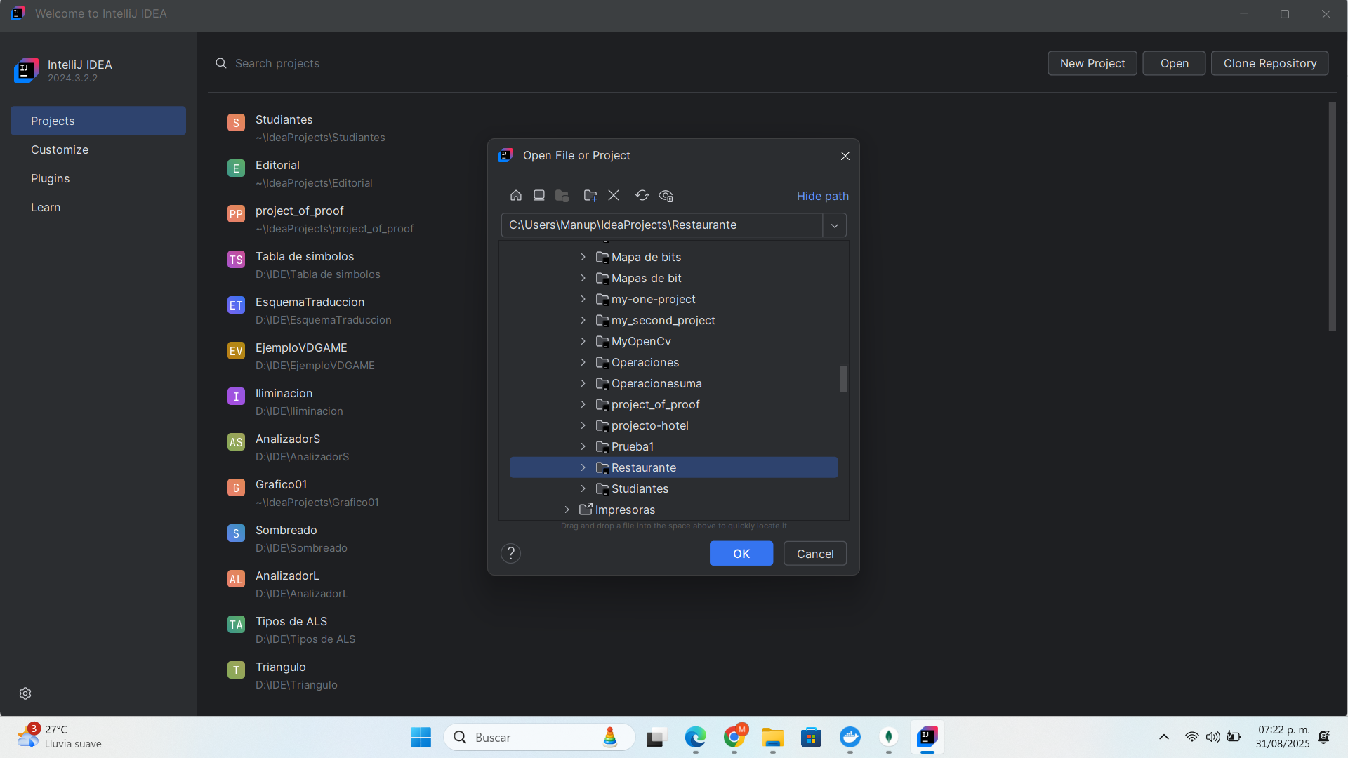
Usar Intellij
Abrimos nuestro proyecto descargado en el IDE Intellij, para poder un trabajo muy bien organizado y estructurado.

Slide 23
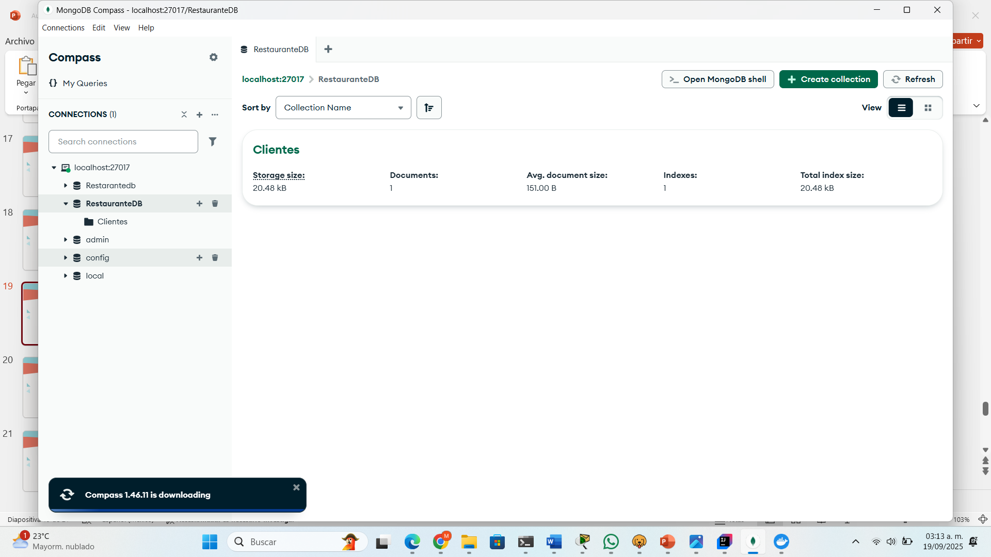
Gestión de la base de datos
Se utilizó MongoDB Compass para crear colecciones y visualizar los documentos insertados desde la aplicación.

Slide 24
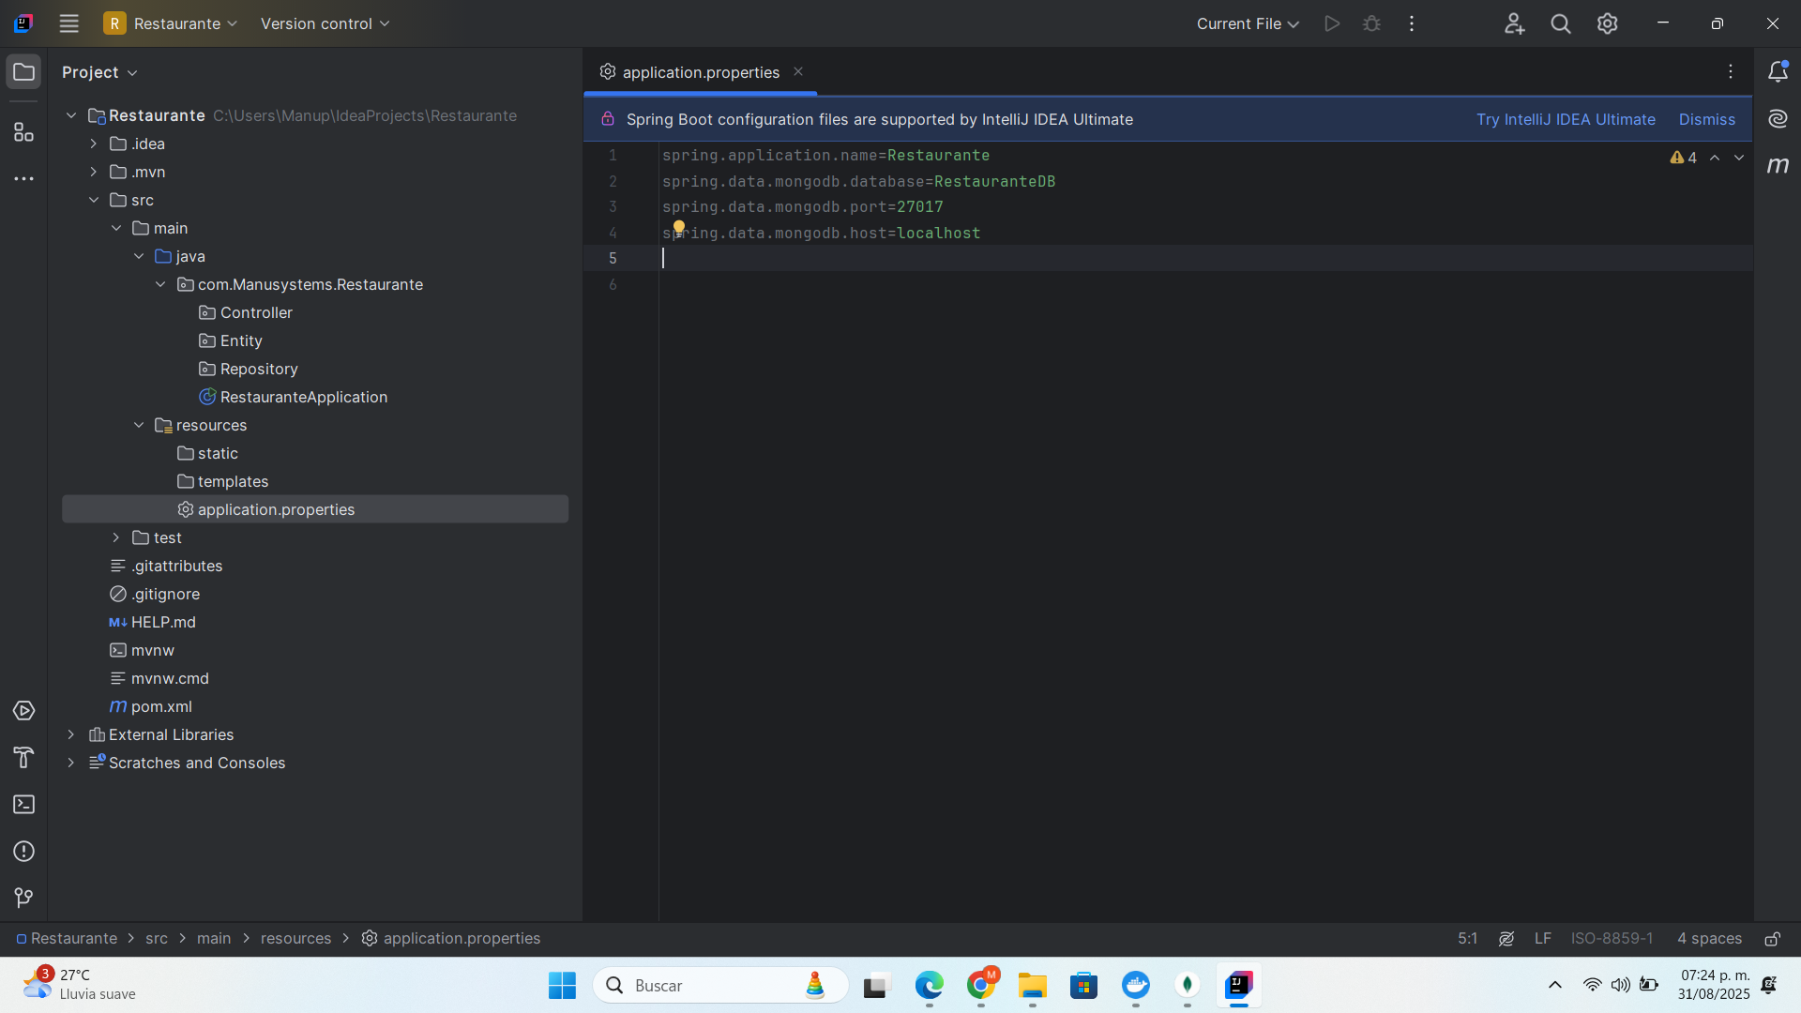
Configuración de la conexión
Procedemos a configuramos application.properties con la URL del contenedor MongoDB, asegurando que la aplicación pudiera conectarse a la base de datos.

Slide 25
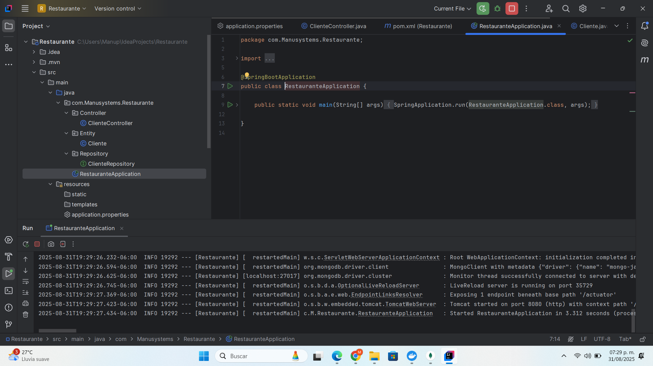
Ejecución
Terminado de codificar, ejecutamos y como podemos observar no hubo ningún error

Slide 26
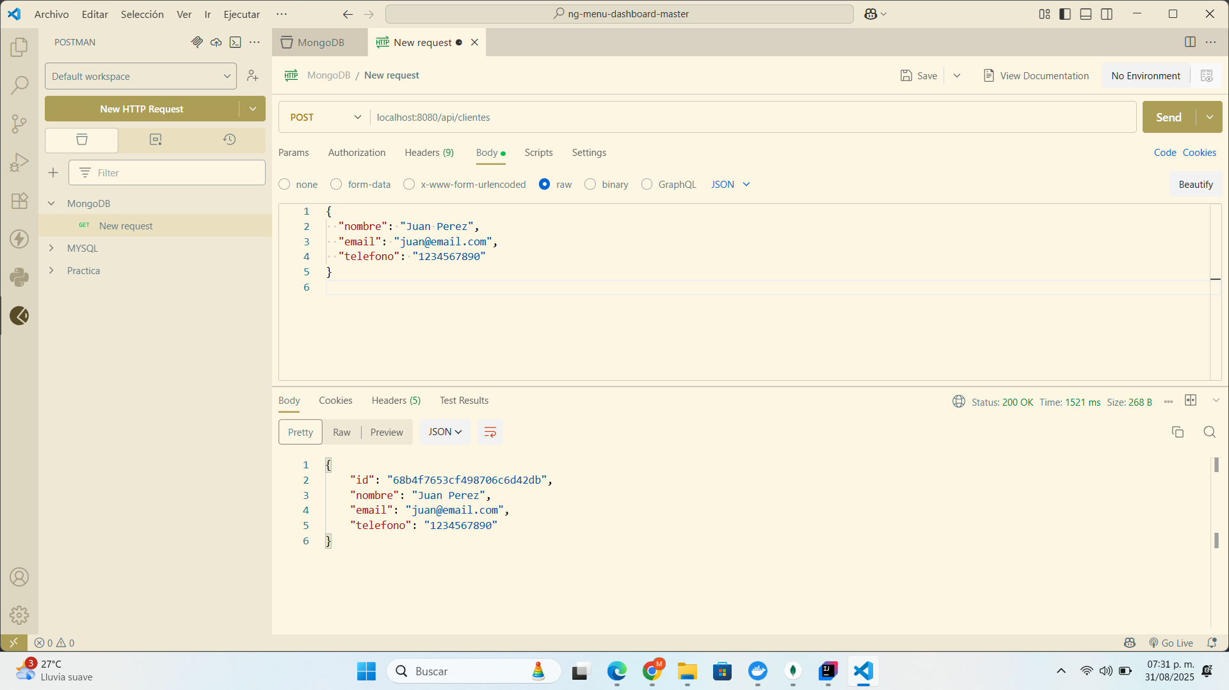
Pruebas de la API
Con Postman, realizamos un registros para ver si este almacena los datos y si este funciono perfectamente

Slide 27
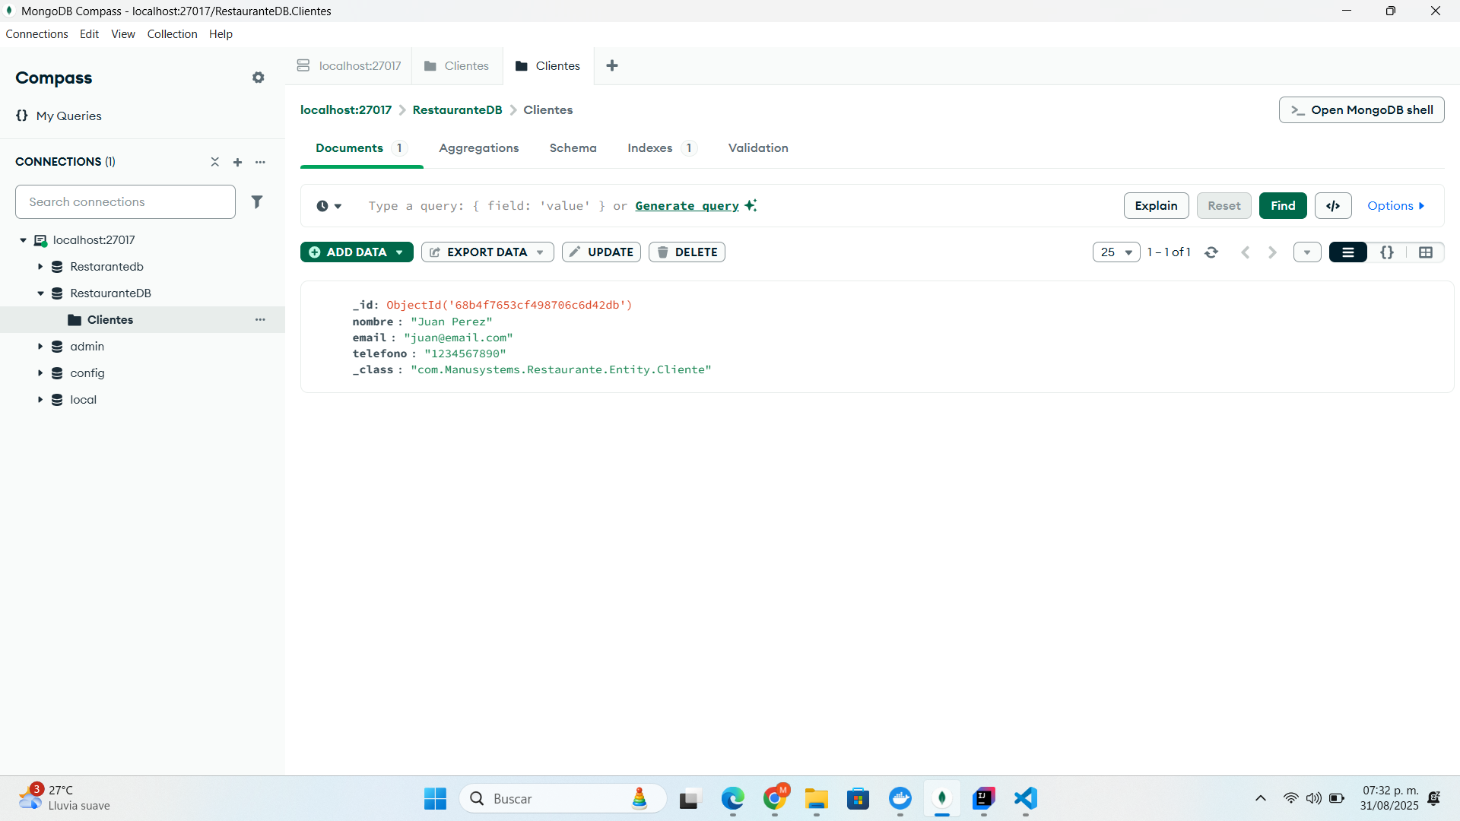
Gestión de la base de datos
Como podemos observar, una vez hecho las inserción en postman, verificamos en la base de datos y ya almaceno un registro

Slide 28
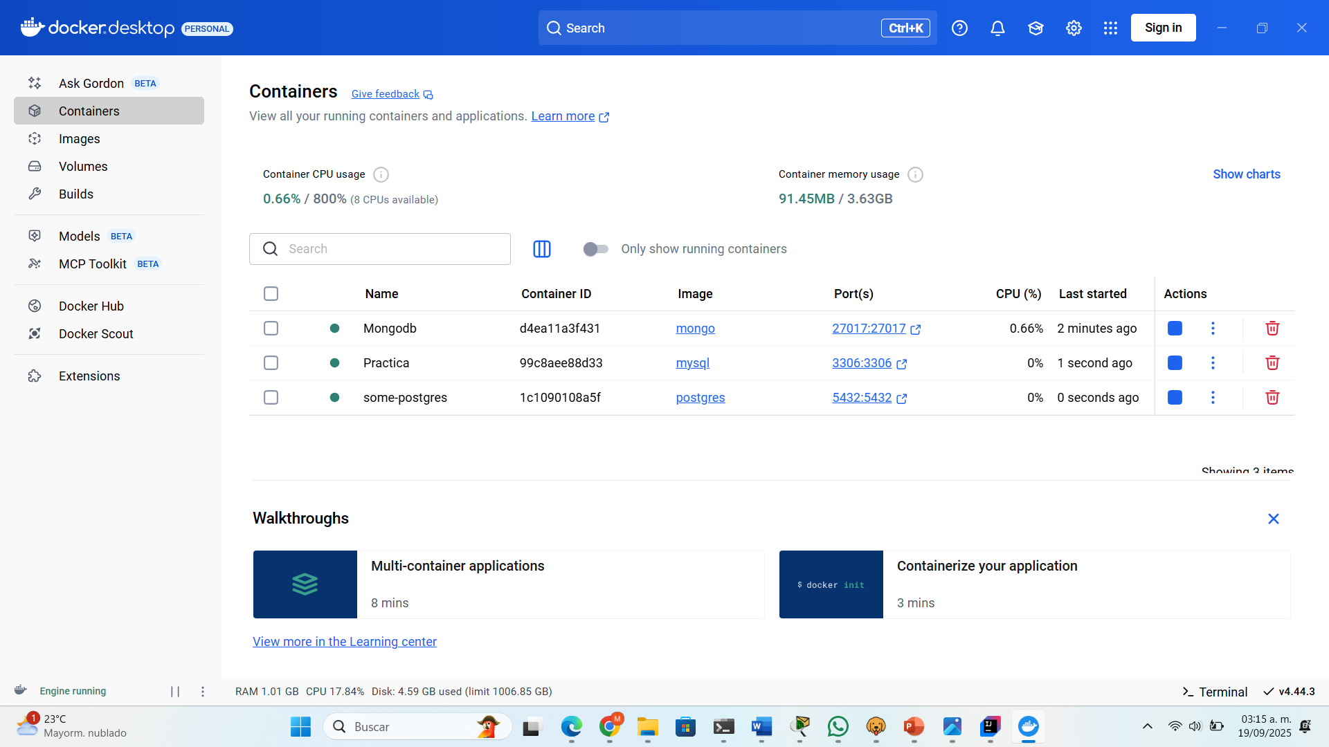
Contenedores
Aquí se encuentran los tres contenedores, que se crearon y utilizaron y todo salió muy bien.

Slide 29
Anexo
Proporciono el link en donde se encuentran los códigos fuentes
https://github.com/Jesus-Sargento

Slide 30
Conclusion
La práctica mostró que Docker facilita el despliegue rápido y seguro de bases de datos. La integración con Spring Boot y herramientas de gestión como DBeaver y MongoDB Compass permitió confirmar el correcto funcionamiento de las operaciones CRUD. Los contenedores ofrecen entornos reproducibles y confiables, fundamentales para el desarrollo moderno de aplicaciones

